Slide 1
La Economía baja en Carbono
y los Fondos FEDER
Sevilla, 18 de junio de 2019

Slide 2
ÍNDICE
La Economía baja en Carbono y el FEDER en el periodo 2014-2020
La Transición Energética y el FEDER en el periodo 2021-2027

Slide 3
La Economía baja en Carbono y el FEDER en el periodo 2014-2020
La Transición Energética y el FEDER en el periodo 2021-2027

Slide 4
ESTRATEGIA UE2020
Objetivos
Empleo para el 75% de las personas de 20 a 64 años
3% de inversión en I+D sobre el PIB de la UE
Cambio climático y sostenibilidad energética
⬇ 20% emisiones de GEI que en 1990
20% de energías renovables
⬆ 20 % la eficiencia energética
Educación
⬇ tasas de abandono escolar prematuro por debajo del 10%
Al menos un 40% de las personas de 30 a 34 años completar estudios terciarios
Pobreza y la exclusión social
⬇ en 20 millones al menos el nº de personas en situación o riesgo de pobreza y exclusión social

Slide 5
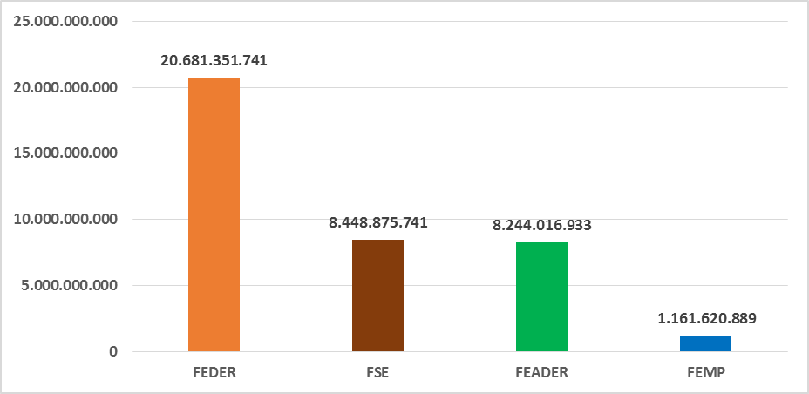
ASIGNACIÓN POR FONDOS TOTAL = 38.536 M€ FSE sin FEAD, sin YEI y sin CTE

Slide 6
OBJETIVOS TEMÁTICOS
FEDER | FSE | FEADER | FEMP | Objetivo Temático
 |  |  |  | 1) I+D+I
 |  |  |  | 2) TIC
 |  |  |  | 3) Competitividad de las PYME
 |  |  |  | 4) Economía baja en carbono
 |  |  |  | 5) Cambio climático y prevención y gestión de Riesgos
 |  |  |  | 6) Medioambiente y eficiencia en uso de recursos
 |  |  |  | 7) Transporte sostenible
 |  |  |  | 8) Empleo
 |  |  |  | 9) Inclusión social y lucha contra la pobreza
 |  |  |  | 10) Educación
 |  |  |  | 11) Capacidad institucional

Slide 7
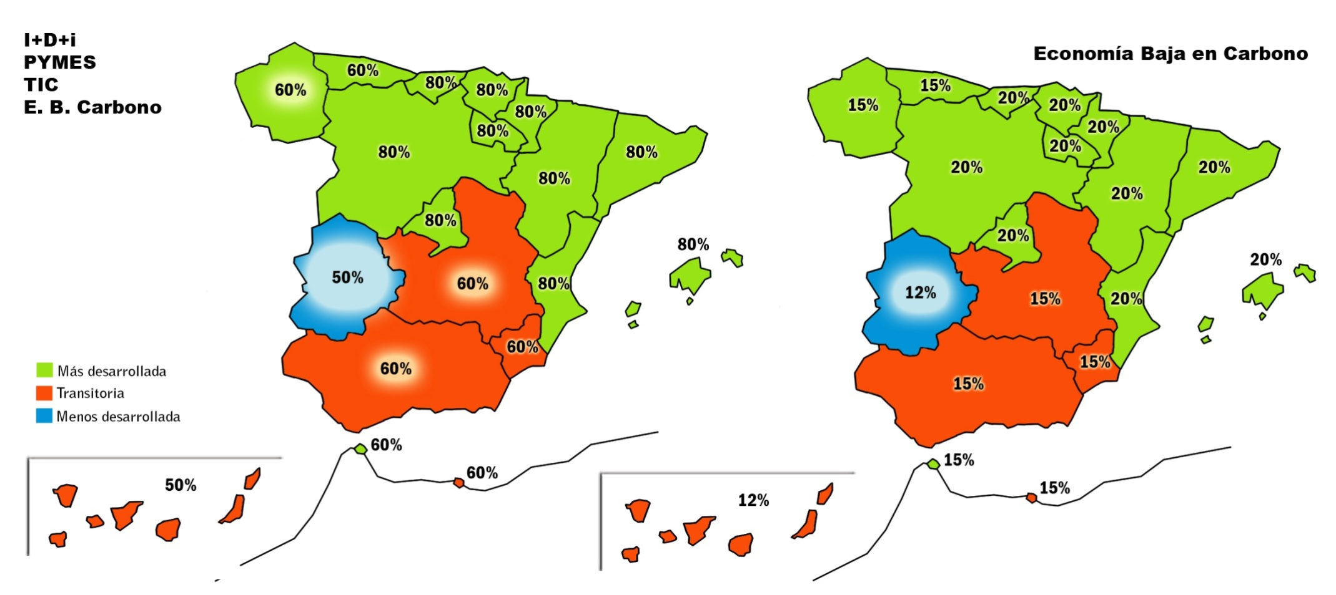
CONCENTRACIÓN TEMÁTICA FEDER
Adicionalmente, al menos un 5% de la ayuda FEDER se destinará a Estrategias de Desarrollo Urbano Sostenible e Integrado (DUSI)

Slide 8
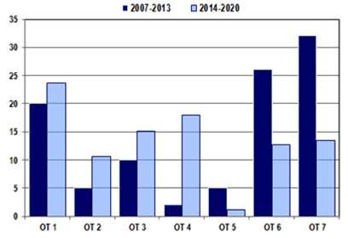
AYUDA FEDER POR OBJETIVO TEMÁTICO EN %

Slide 9
PO REGIONALES Y PLURI REGIONALES
Nº | PROGRAMA OPERATIVO | Ámbito | OBJETIVOS TEMATICOS
1 | PO de España (POPE) | Plurirregional (AGE) | I+D+i, TIC, PYME, EBC, Medioambiente, Transportes, Urbano
1 | Iniciativa PYME | Plurirregional (BEI) | PYME
19 | Regionales | Regional | Todos

Slide 10
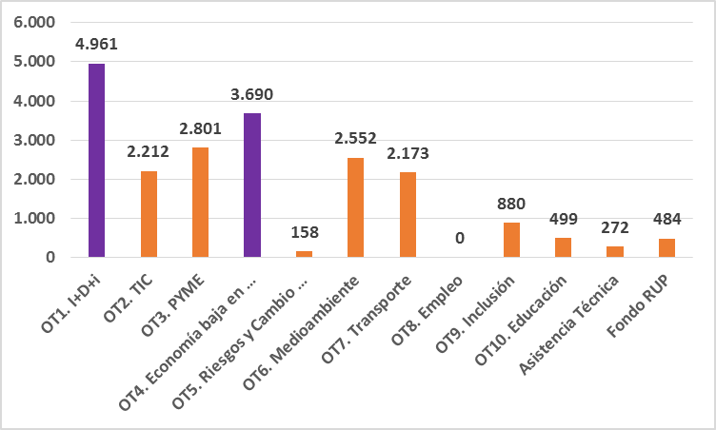
FEDER POR OBJETIVO TEMÁTICO 20.681 MM€
17,8% FEDER
Dentro del OT4 hay: 3.332 M€ del Eje 4 (EBC)
358 M€ del Eje 12 (un 25% de DUSI)

Slide 11
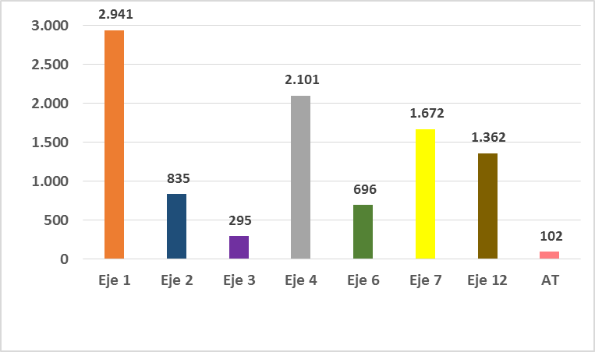
PO de España
ASIGNACIÓN FINANCIERA
10.004 MEUR
6,6% del total del FEDER

Slide 12
Prioridades de Inversión (OT4)
Objetivo Temático 4 (EBC)
PI 4a. Producción y distribución de energías renovables PI 4b. Eficiencia y renovables en las empresas PI 4c. Eficiencia, gestión inteligente de la energía y renovables en las infraestructuras y servicios públicos y en las viviendas PI 4d. Sistemas de distribución inteligentes en redes de baja y media tensión PI 4e. Estrategias de reducción de carbono para todo tipo de territorio, especialmente las zonas urbanas PI 4f. I+i en economía baja en carbono PI 4g. Fomento de la cogeneración

Slide 13
Programación Eje 4
4a | Renovables
4b | Eficiencia empresas
4c | Eficiencia edificios e infraestructuras
4d | Smart grids
4e | Economía baja en carbono Urbana
4f | I+D+I
Eficiencia (empresas, edificios e infraestructuras públicas): 66%
Renovables (eléctricas y térmicas): 18%
Proyectos urbanos de economía baja en Carbono: 16%

Slide 14
Ejecución OT4
4a | Renovables
4b | Eficiencia empresas
4c | Eficiencia edificios e infraestructuras
4d | Smart grids
4e | Urbana
4f | I+D+I
El grado de ejecución del OT4 en su conjunto es del 10,47%
Únicamente Eficiencia en empresas (23,44%) y Urbano (16,34%) se están comportando bien

Slide 15
ÍNDICE
La Economía baja en Carbono y el FEDER en el periodo 2014-2020
La Transición Energética y el FEDER en el periodo 2021-2027

Slide 16
Periodo 2021-2027 (Objetivos Políticos)
OP1: Una Europa más inteligente, promoviendo una transformación económica innovadora e inteligente (OT1+OT3+ parte del OT2)
OP2: Una Europa más verde y baja en carbono, promoviendo la transición energética limpia y equitativa, la inversión verde y azul, la economía circular, la adaptación al cambio climático y la prevención y gestión de riesgos (OT4 sin movilidad urbana+OT5+OT6)
OP3: Una Europa más conectada mediante el refuerzo de la movilidad y la conectividad regional en el ámbito de las TIC (OT2+OT7+movilidad urbana)
OP4: Una Europa más social mediante la aplicación del pilar europeo de derechos sociales (OT8+OT9+OT10)
OP5: Una Europa más próxima a los ciudadanos, fomentando el desarrollo integrado y sostenible de las zonas urbanas, rurales y costeras, y las iniciativas locales (DUSI+ITI+CLLD)

Slide 17
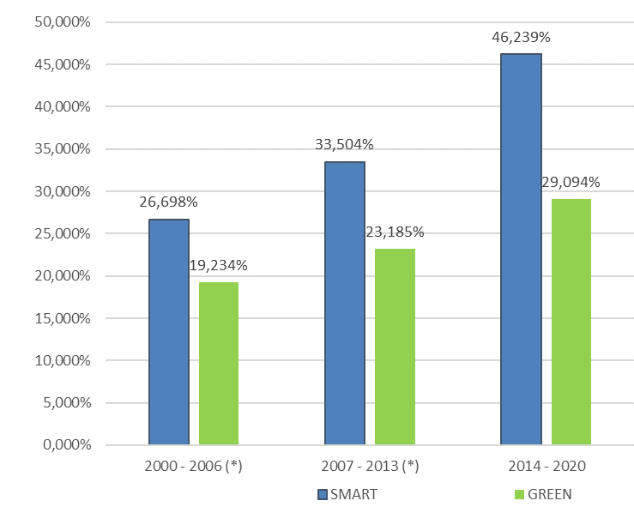
Concentración Temática 2021-2027
Para los EM con renta per cápita entre el 75% y el 100% de la media de la UE-28:
OP1 min 45% FEDER (Smart: OT1+OT2 +parte OT3)
OP2 min 30% FEDER (Green: OT4+OT5+OT6)
Desarrollo Urbano Sostenible min 6% (era 5%)

Slide 18
Objetivos específicos (OP2)
Objetivo Político 2 (EBC+CC+MA)
OE 2a. Promoción de medidas de eficiencia energética OE 2b. Promoción de energías renovables OE 2c. Desarrollo de sistemas energéticos inteligentes, redes y almacenamiento a nivel local OE 2d. Promoción de la adaptación al cambio climático, prevención de riesgos y resiliencia ante los desastres OE2e. Promoción de la gestión sostenible del agua OE 2f. Promoción de la transición hacia una economía circular OE 2g. Protección de la biodiversidad, de infraestructuras verdes en el entorno urbano y reducción de la polución

Slide 19
Plan Nacional Integrado de Energía y Clima
OBJETIVOS A 2030:
21% de reducción de emisiones de GEI
42% de renovables sobre el uso final de la energía
39,6% de mejora de la eficiencia energética
74% de energía renovable en la generación eléctrica
IMPACTOS ECONÓMICOS:
Inversiones necesarias de 326.000 M€ entre 2021 y 2030
(20% provenientes del sector público)
Creación de 364.000 empleos
El FEDER puede jugar un papel importante en la transición energética, como ya lo hizo en su día con las infraestructuras de transporte y medioambientales.

Slide 20
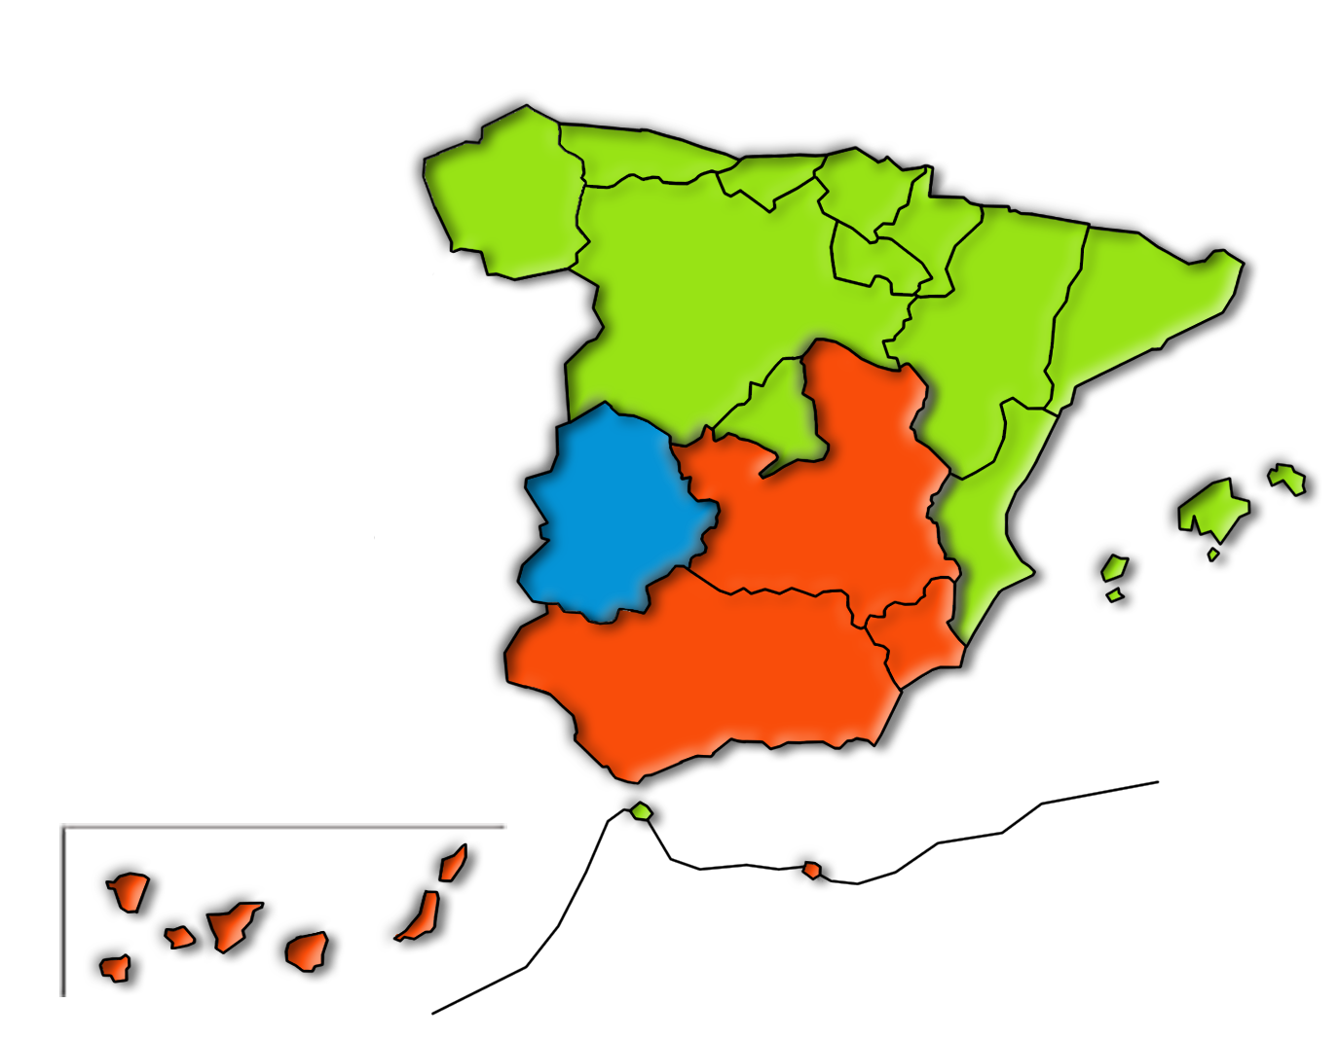
Muchas gracias
www.dgfc.sepg.hacienda.gob.es

